Slide 1
Økonomi ERFA 2023
Bemærk:
91701000: Benyttes ved indtægter/udgifter som er bogført i R2023 men skulle have været i R2024
91401099: Benyttes ved tilgodehavender der er bogført i R2024 men skulle have været i R2023
95601099: Benyttes ved gæld (fakturaer) der er bogført i R2024 men skulle have været i R2023
95600560: Benyttes ved udgiftsrestancebogføringer (faktura vedr. R2023 kommer først i 2024)
91500560: Benyttes ved indtægtsrestancebogføringer (indtægter man regner med først kommer ind i banken i 2024, men som vedrører R2023)

Slide 2
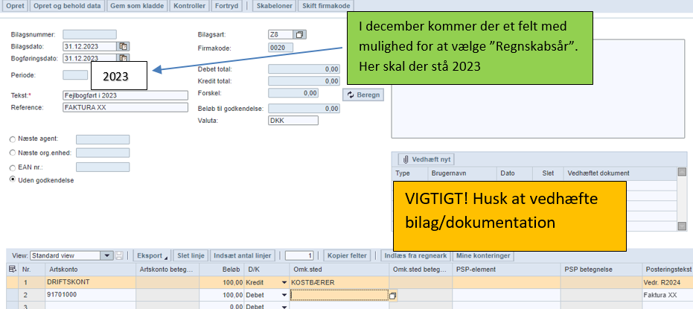
Økonomi ERFA 2023 -Eksempler på omposteringer
Udgift der er bogført i dec. 2023, men som skulle have været bogført i 2024. 2 bilag: Ét der posterer det væk fraR2023 og ét der posterer det korrekt i 2024 (supplementspostering)
Omposteringsbilag 1 (2):

Slide 3
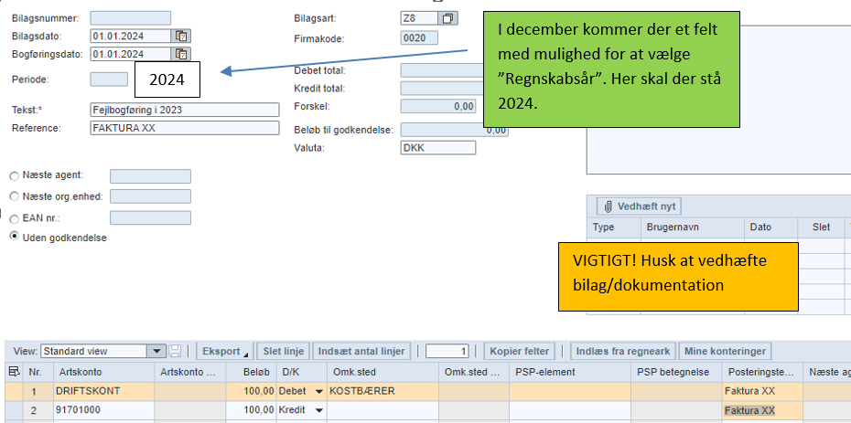
Økonomi ERFA 2023 -Eksempler på omposteringer
Omposteringsbilag 2(2)

Slide 4
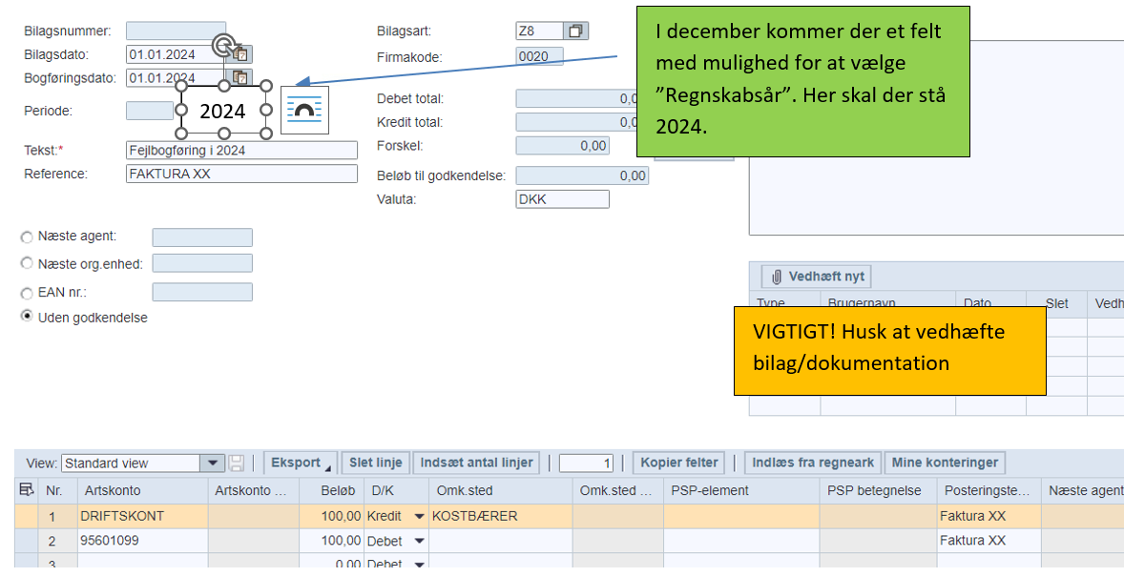
Økonomi ERFA 2023 -Eksempler på omposteringer
Udgift der er bogført i jan 2024 (R2024), men som skulle have været bogført i R2023.
2 bilag: Ét der omposterer i 2024 og ét der posterer det korrekt ind i R2023 (supplementspostering)

Slide 5
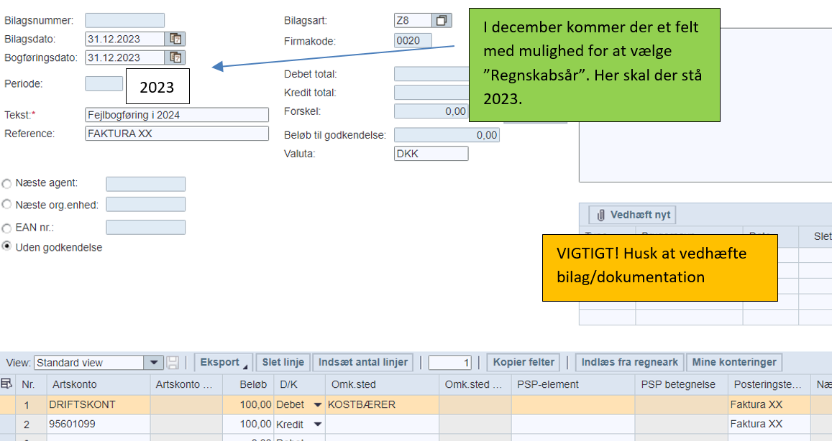
Økonomi ERFA 2023 -Eksempler på omposteringer
Omposteringbilag 2(2)

Slide 6
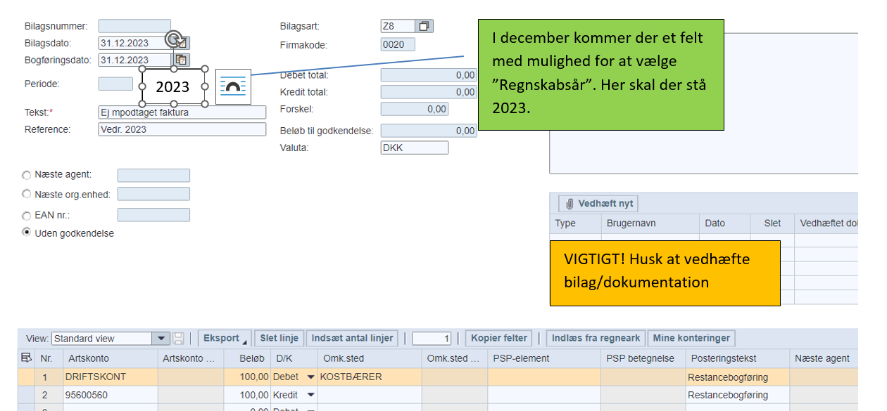
Økonomi ERFA 2023 -Eksempler på omposteringer
Eksempel på restancebogføring (udgifter) - Vi har bestilt og modtaget en vare/ydelse, som skal på R23, men får først fakturaen i 2024. To omposteringsbilag + én faktura

Slide 7
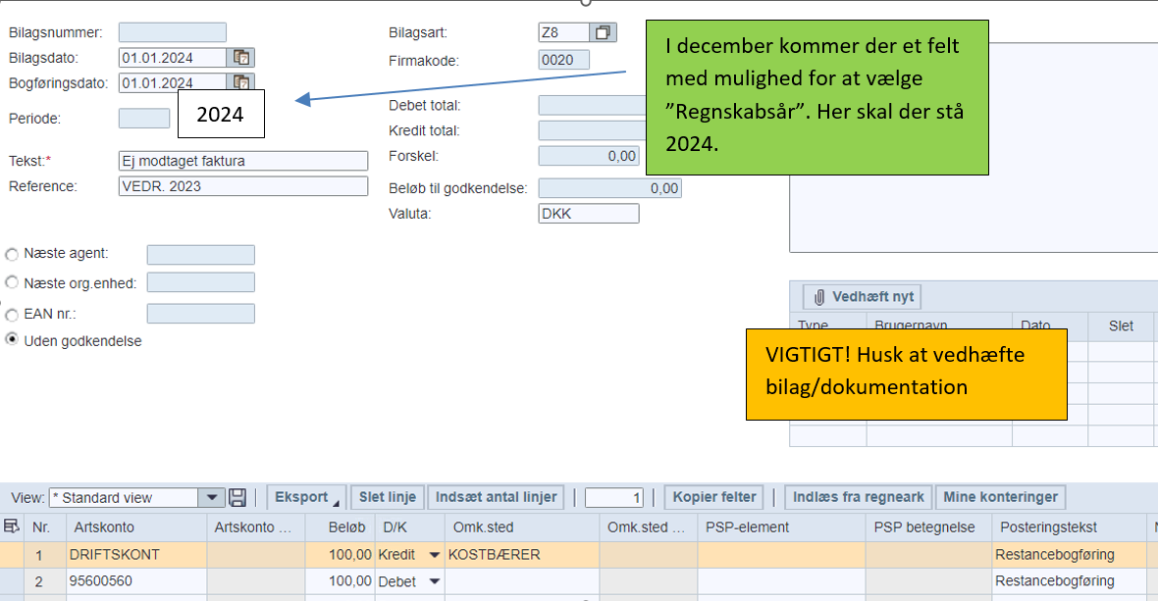
Økonomi ERFA 2023 -Eksempler på omposteringer
Omposteringsbilag 2(2):
Når fakturaen efterfølgende modtages i, skal den bogføres på samme driftskonto som den er restancebogført på.

Slide 8
Økonomi ERFA 2023
Tjekliste/huskeliste ved bogføringer
Ved restance-bogføringer og omposteringer mellem årene skal posteringerne være:
91701000: Kan være både D/K i 2023 alt efter om det er U/I
91401099: Skal ende med en Debet i R2023
95601099: Skal ende med en Kredit i R2023
95600560: Skal ende med en Kredit i R2023
91500560: Skal ende med en Debet i R2023

